Slide 1


Введение в веб
Урок 1
Веб-технологии: уязвимости и безопасность
Видео 3. Программное обеспечение, которое мы будем применять в курсе

Slide 2
План видео
Nginx.
Установка php-fpm, Burp.
Инструменты разработчика Chrome (Firefox).

Slide 3
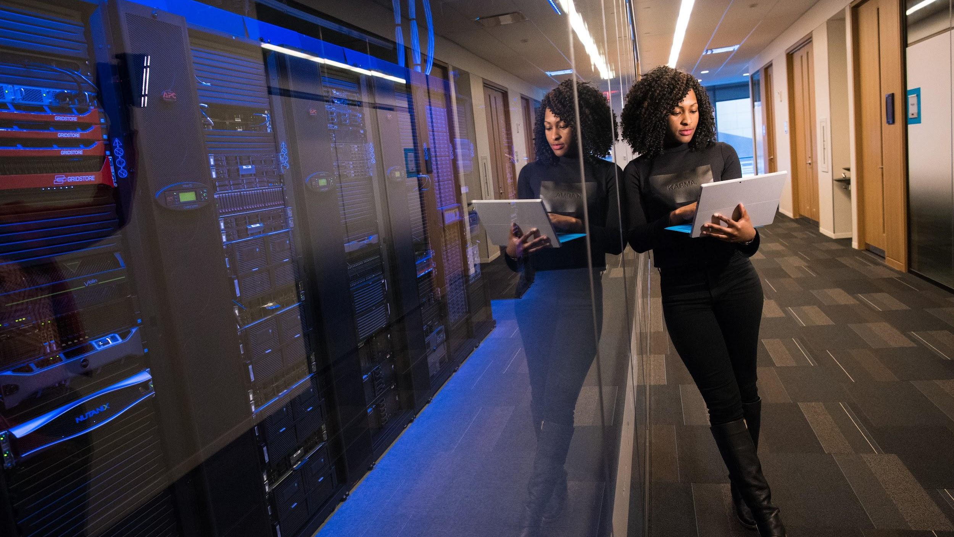
Nginx

Slide 4
Nginx
События, которые происходили с сервером записываются в специальный файл — лог.
Nginx можно настраивать, для этого есть специальные файлы.

Slide 5

Что делать? если мы хотим подробнее узнать, что происходит в браузере?

Slide 6

Установка php-fpm, Burp

Slide 7
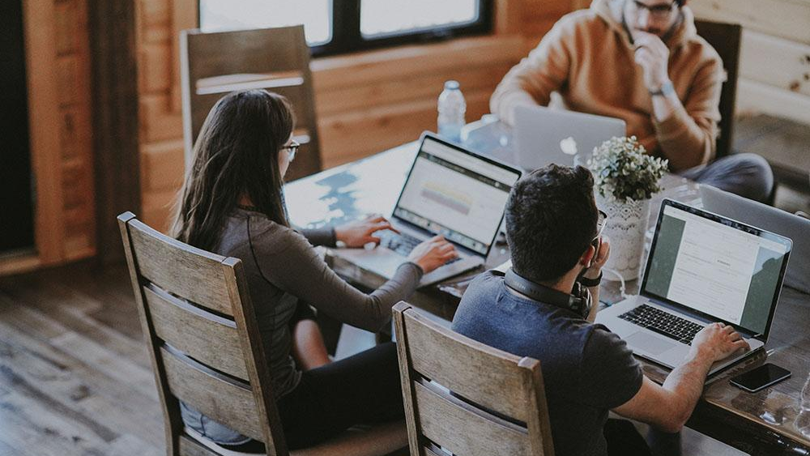
Инструменты разработчика Chrome (Firefox)

Slide 8
Итоги
Вы узнали, как смотреть логи Nginx, зачем нужны логи.
Как установить Burp, php-fpm.
Научились использовать инструменты разработчика Chrome (Firefox).

